Slide 1
第11章テーマパークの経営戦略
山澤成康

Slide 2
３パークの比較（入場者一人当たり）
2007年

Slide 3
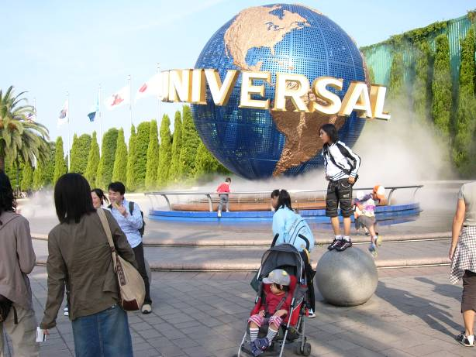
ユニバーサルスタジオジャパン

Slide 4
ディズニーランドとUSJ
 | 東京ディズニーランド | 東京ディズニーシー | 2パーク年間パス | ユニバサル年間パス・ライド | ユニバーサル年間パス | ユニバーサル年間パス ＶＩＰ
①年間パスポート | 61000 | 61000 | 89000 | 18334 | 23889 | 34075
②1デーパスポート | 7400 | 7400 | 7400 | 7400 | 7400 | 7400
①÷② | 8.2 | 8.2 | 12.0 | 2.5 | 3.2 | 4.6
（注）2019年5月現在。ユニバーサル年間パス・ライドは除外日約70日、ユニバーサル年間パスは除外日20日、ユニバーサル年間パスＶＩＰは除外日なし。ＵＳＪは最も安いＡ価格帯の場合。

Slide 5
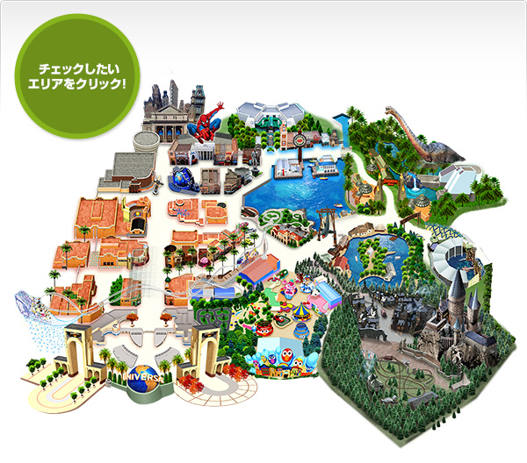
ミニオンパーク
ニューヨーク
サンフランシスコ
ジュラシックパーク
ウォーターワールド
ハリウッド
アミティビレッジ
ユニバーサルワンダーランド
ハリーポッター

Slide 6
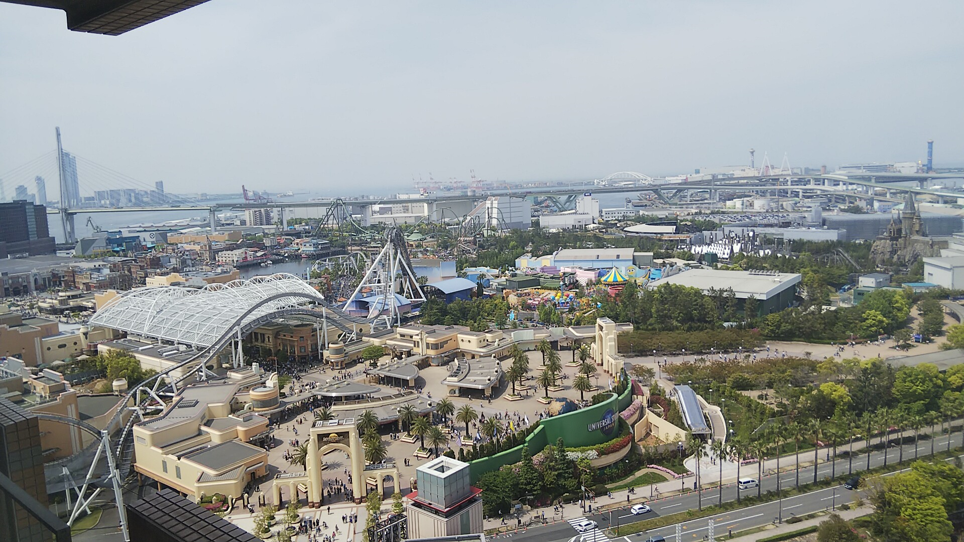
ホテルから
ハリーポッター
ジュラシックパーク
ハリウッドエリア

Slide 7
 | ＴＤＬ | ＵＳＪ
入口 | ワールドバザール | ハリウッドエリア
西部 | ウエスタンランド | ウエスタンエリア（廃止）
冒険 | アドベンチャーランド | アミティビレッジ ジュラシックパーク ウォーターワールド
ファンタジー | クリッターカントリー ファンタジーランド | ユニーバーサル・ワンダーランド
キャラクター | トゥーンタウン
未来・都市 | トゥモローランド | ニューヨークエリア サンフランシスコエリア ラグーン

Slide 8
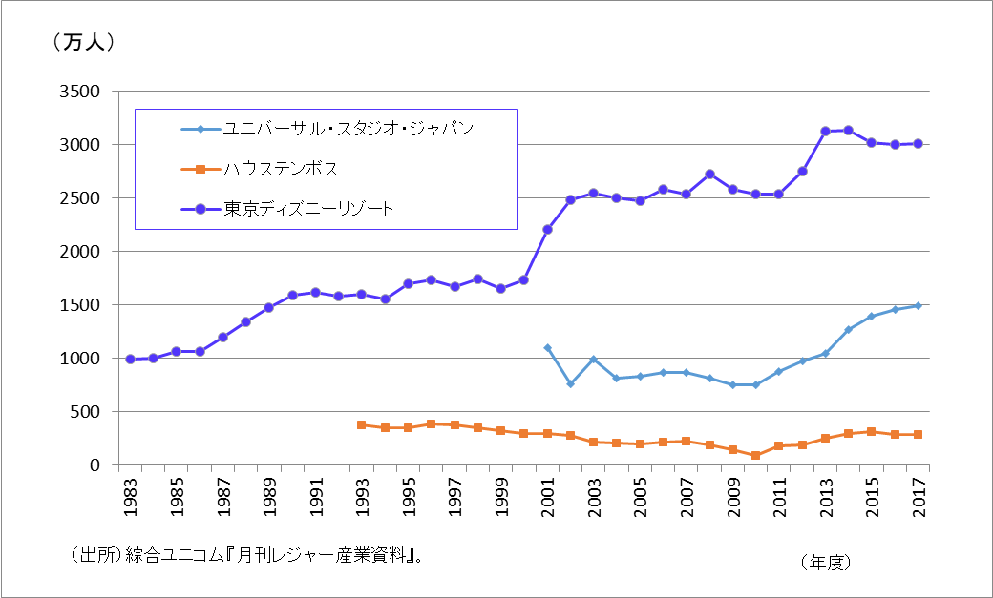
３大テーマパークの入園者数

Slide 9


Slide 10
長期戦略
森岡毅CMO（チーフマーケティングオフィサー） 2010年6月就任
第１段階 ファミリー層を拡大
ユニバーサルワンダーランド
第2段階 関西依存からの脱却
ハリーポッター
第３段階 大阪以外への展開
沖縄に新テーマパーク

Slide 11
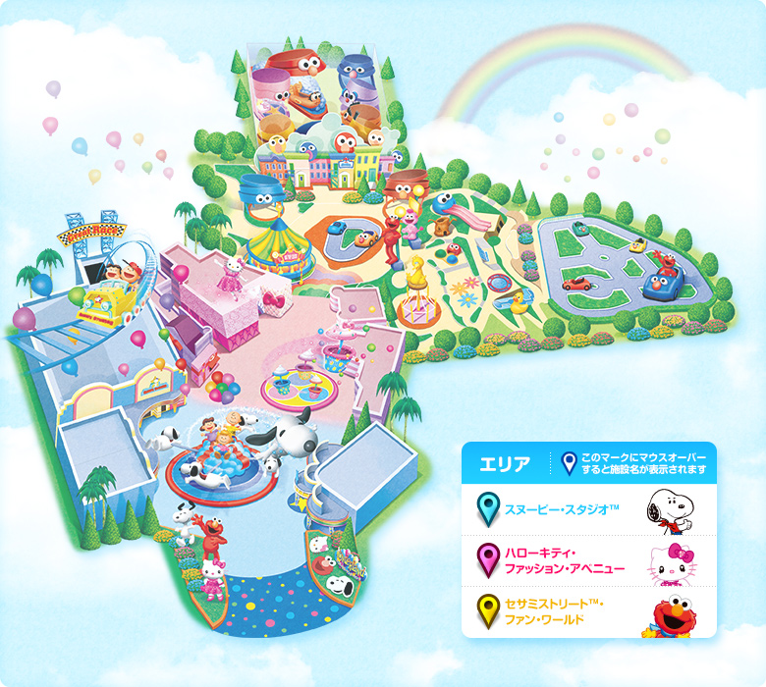
ユニバーサルワンダーランド

Slide 12
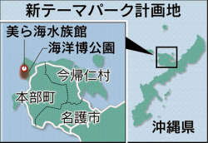
ＵＳＪ沖縄進出、美ら海水族館と一体運営 海洋博公園に
テーマパーク「ユニバーサル・スタジオ・ジャパン（ＵＳＪ）」（大阪市）を運営するユー・エス・ジェイは沖縄県で計画する新テーマパークを国営海洋博公園（本部町）に建設する。「沖縄美（ちゅ）ら海水族館」をはじめ、財団法人が管理している公園内の施設の運営も受託し、一体で効率的な集客につなげる。２番目の拠点を設けることで持続的な成長を実現する考えで、政府も国家戦略特区の活用などで後押しする。（2015年6月26日日本経済新聞）
その後、中止に。

Slide 13
2014年度までのスケジュール
年 | できごと
２０１１ | 東日本大震災
２０１２ | １．ユニバーサルワンダーランド
２０１３ | ディズニーランド30周年
２０１４ | ２．ハリーポッター（450億円）
・資金は上の2つ以外にはつぎ込めない！

Slide 14
2011年度
東日本大震災の自粛ムード
キッズフリーパス（大人一人につき子供が一人無料）
「関西から日本を元気にしたい。関西の子供をＵＳＪに無料で招待します。いっぱい笑顔になり来てください。」
ハロウィーン・ホラー・ナイト
モンスターハンターイベント
世界一の光のツリー

Slide 15
２０１３年度
アトラクションにかける多額の資金はない。（翌年度ハリーポッターがあるため）
ディズニーランドに顧客をとられる可能性もある。
お金をかけずに、集客するにはアイディアで勝負するしかない。

Slide 16
リニューアル
４K3Dで画質が向上。

Slide 17
通常のハリウッド・ドリーム・ザ・ライド

Slide 19
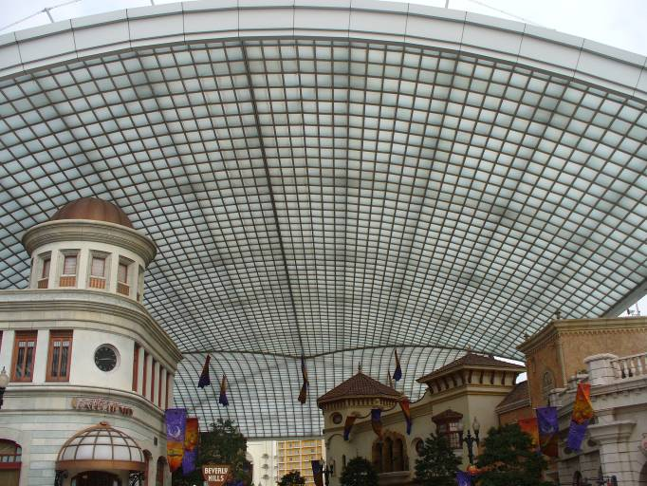
エントランスの屋根

Slide 20
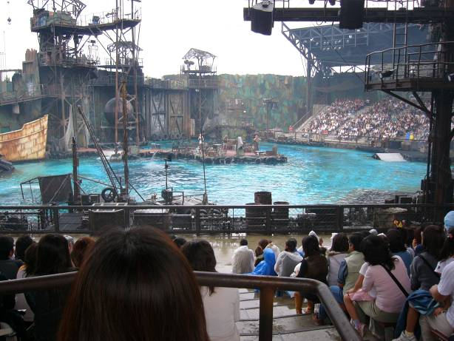
ウオーターワールド

Slide 21
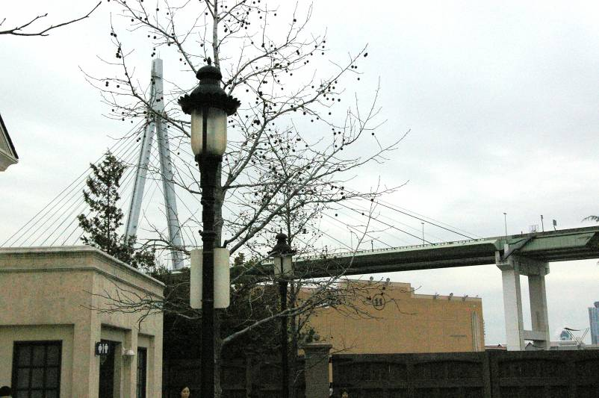
高速道路が見える

Slide 22
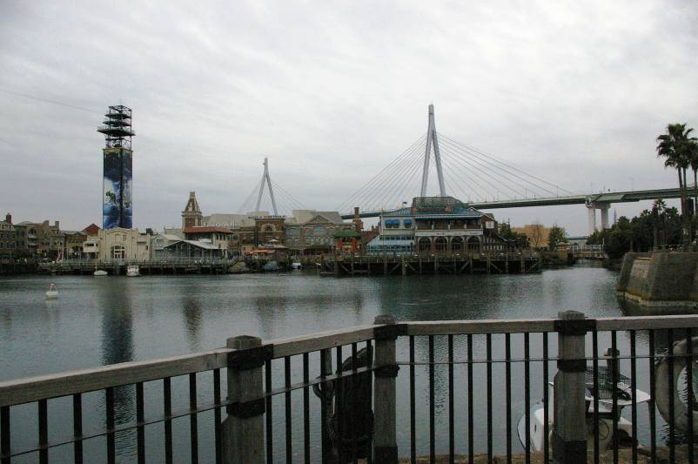

Slide 23
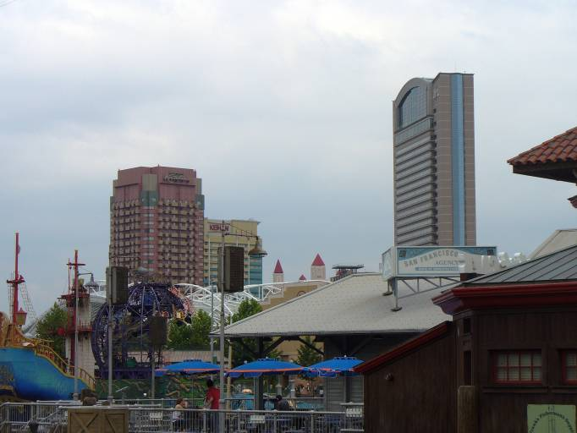
ホテルが見える

Slide 24
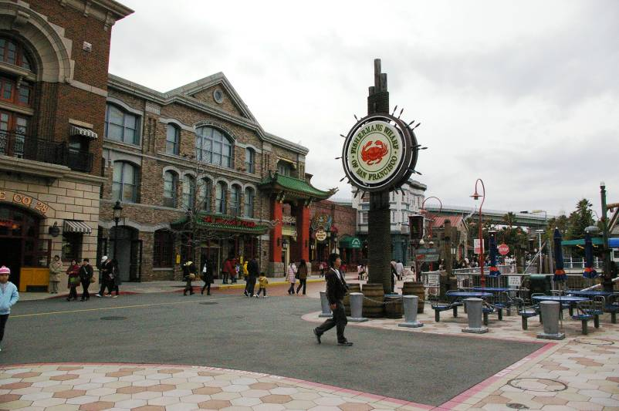
サンフランシスコエリア

Slide 25
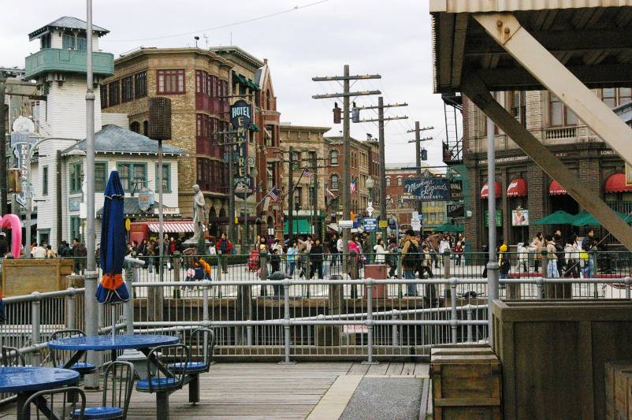
ニューヨークエリア

Slide 26

バイオハザード2

Slide 27
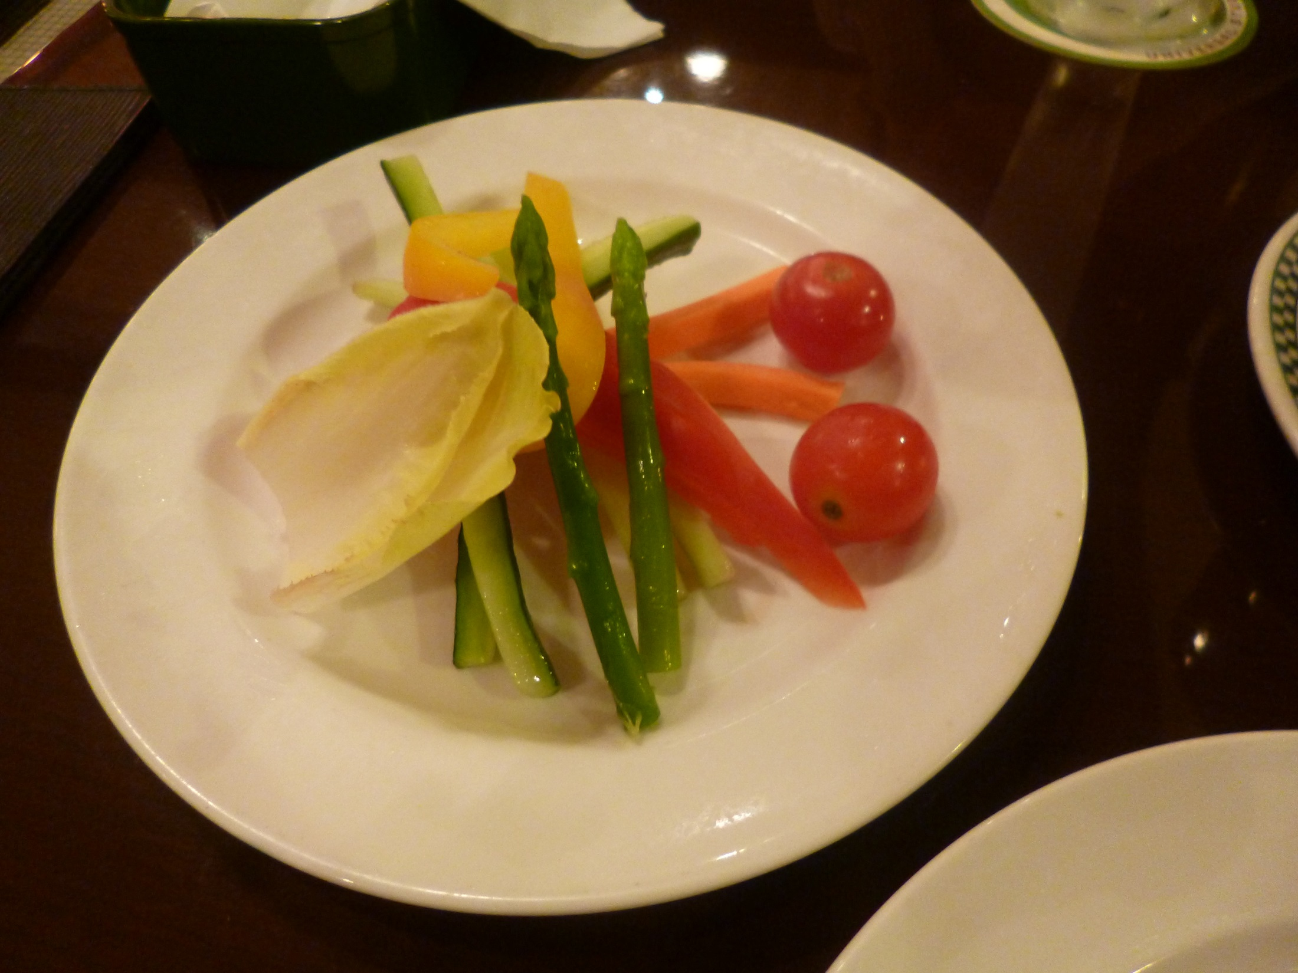
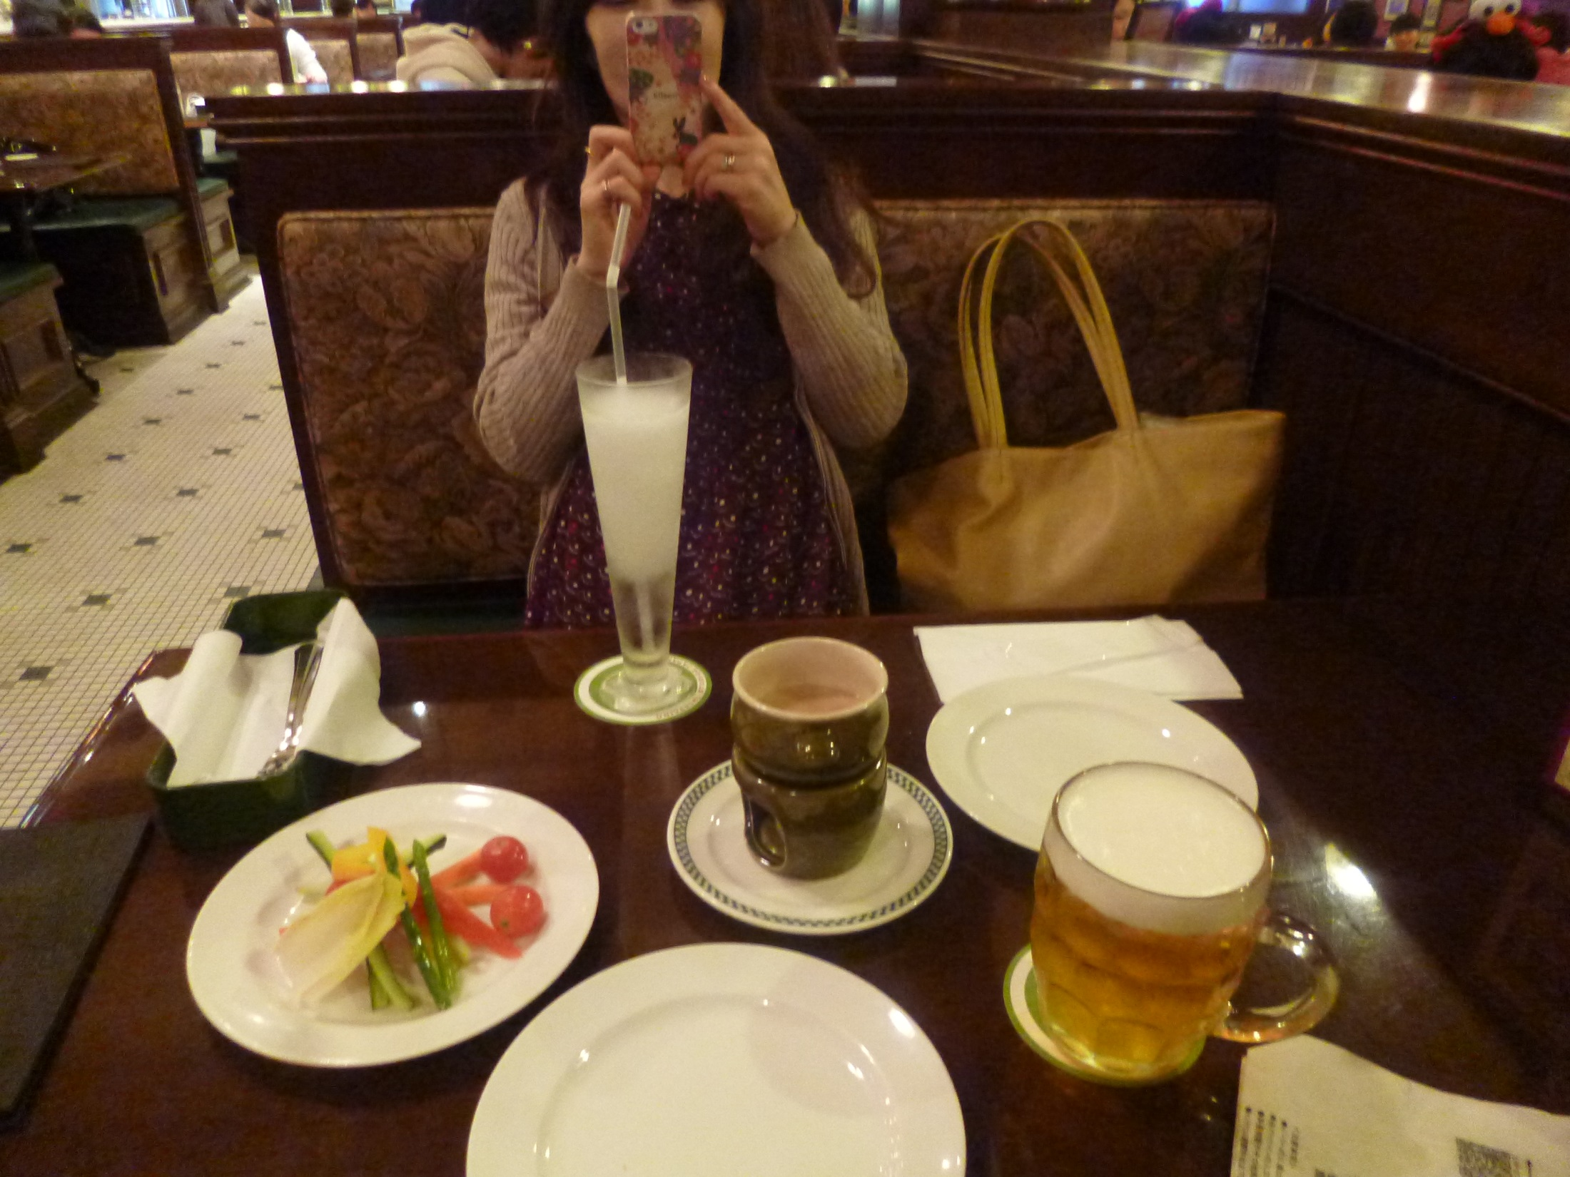
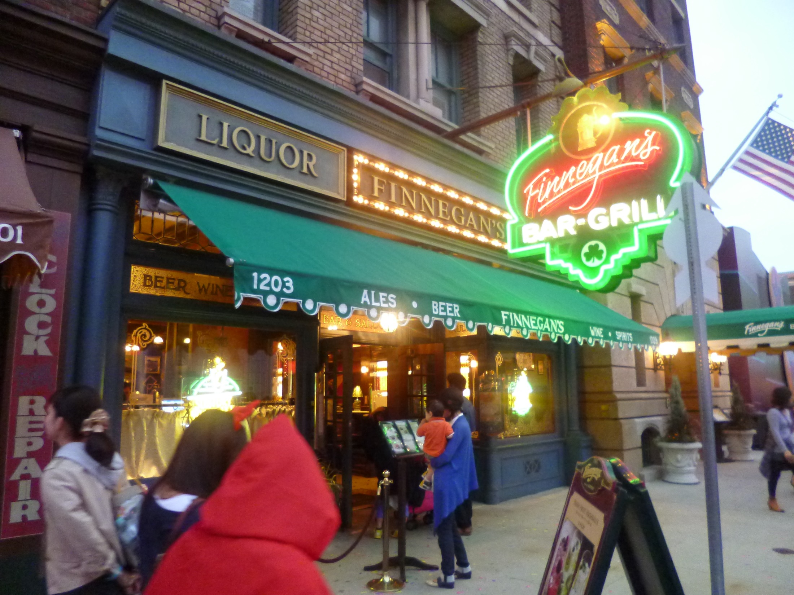
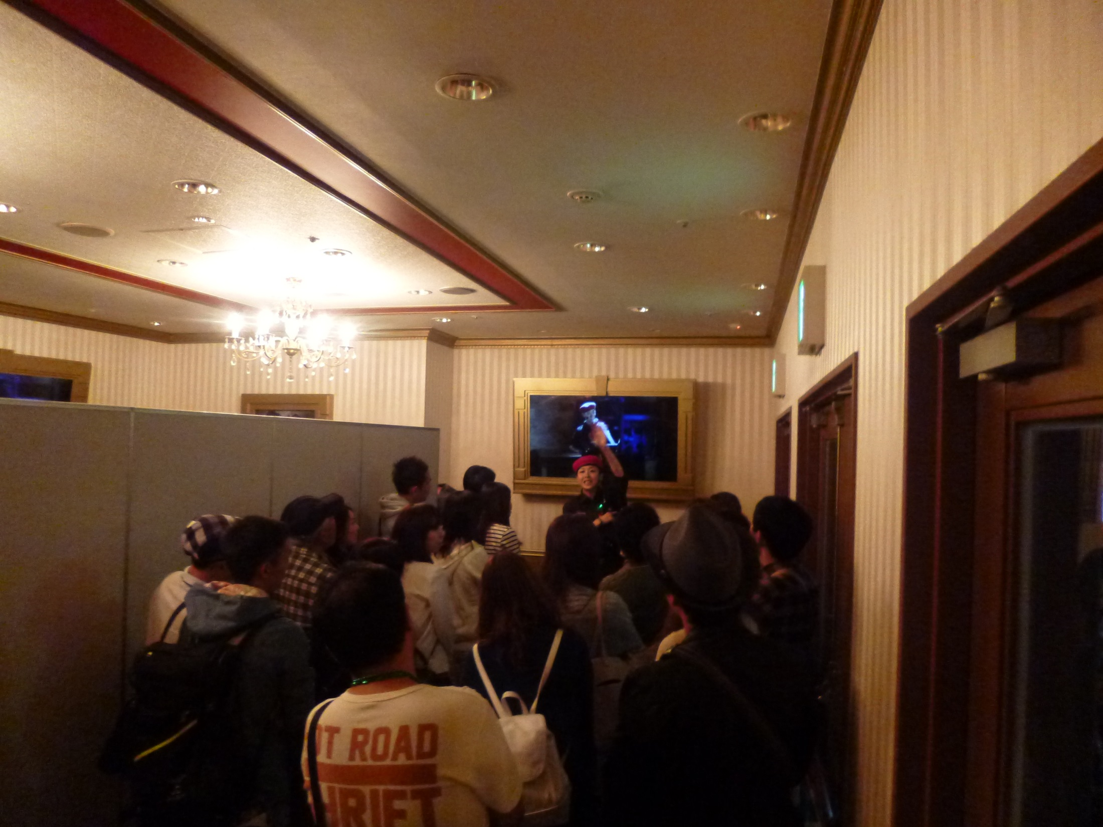
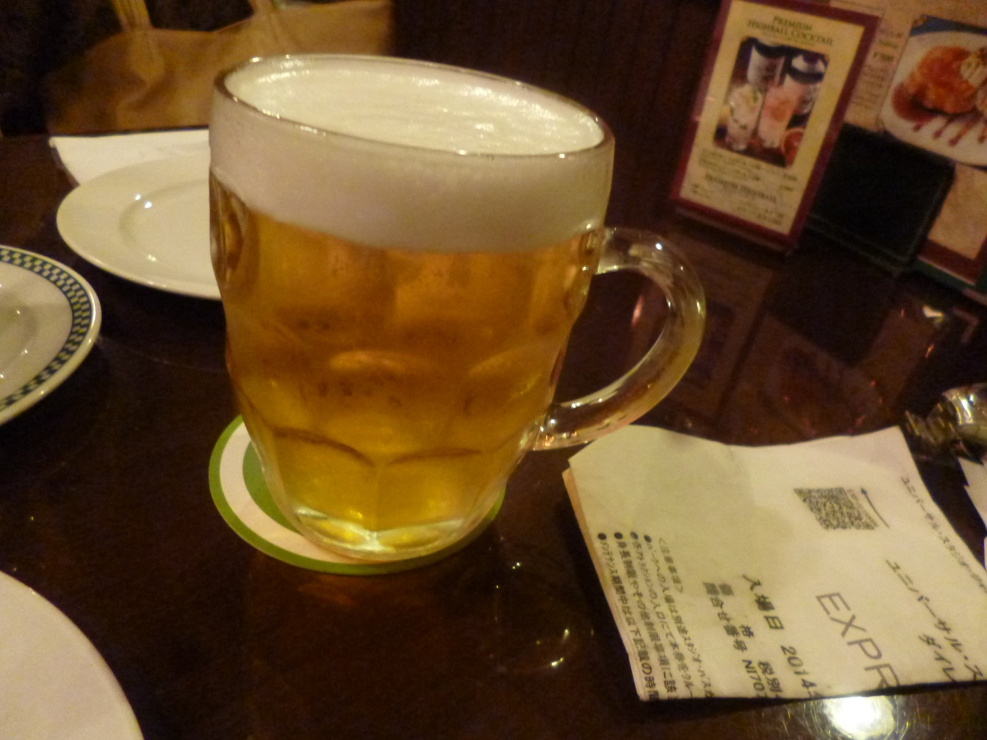

Slide 28
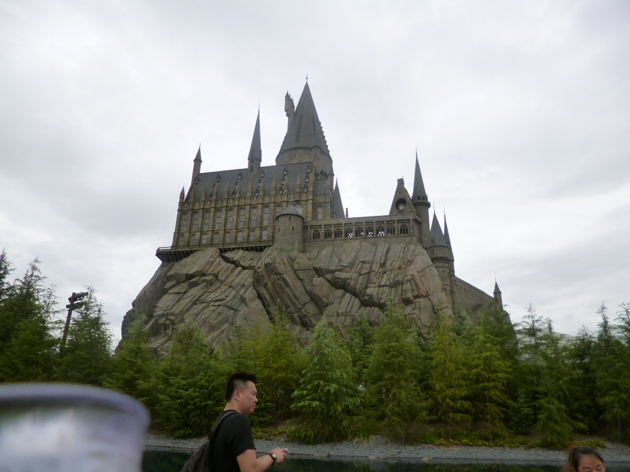
実はかなり小さい（たぶん）

Slide 29
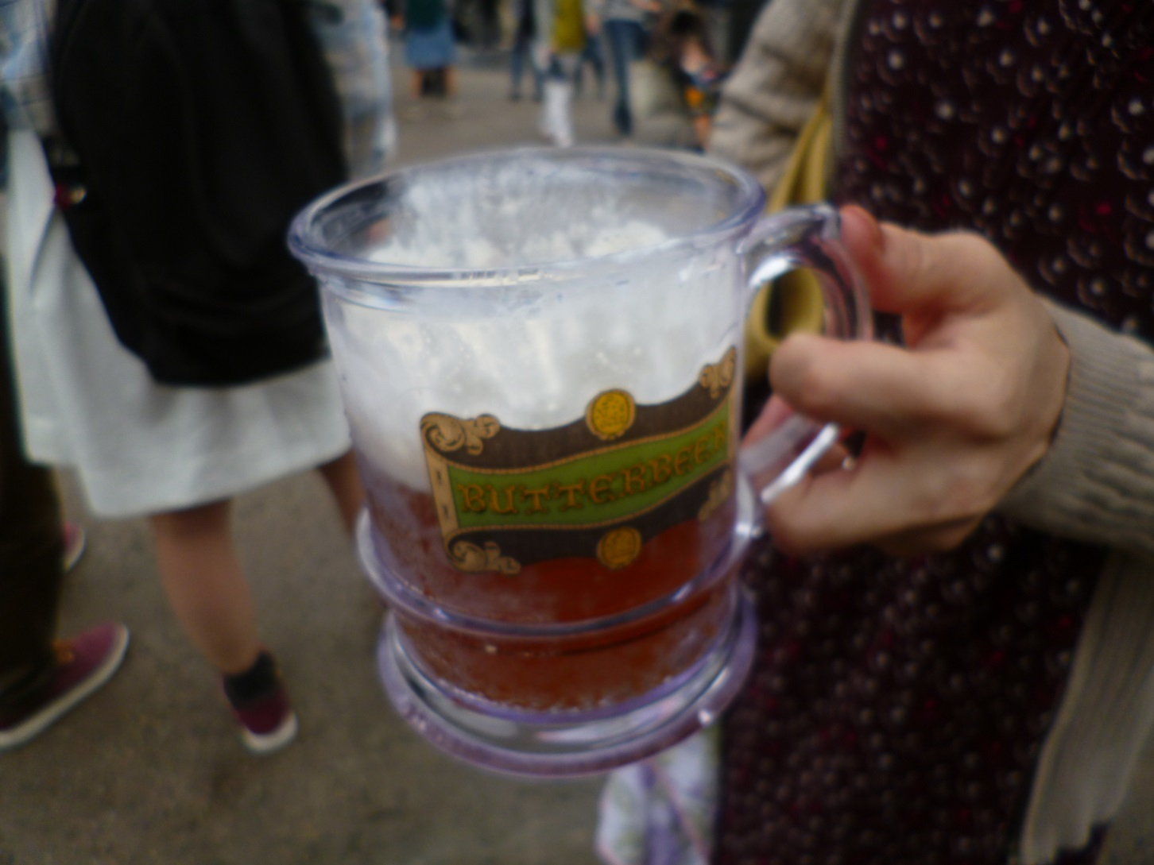
バタービール

Slide 30
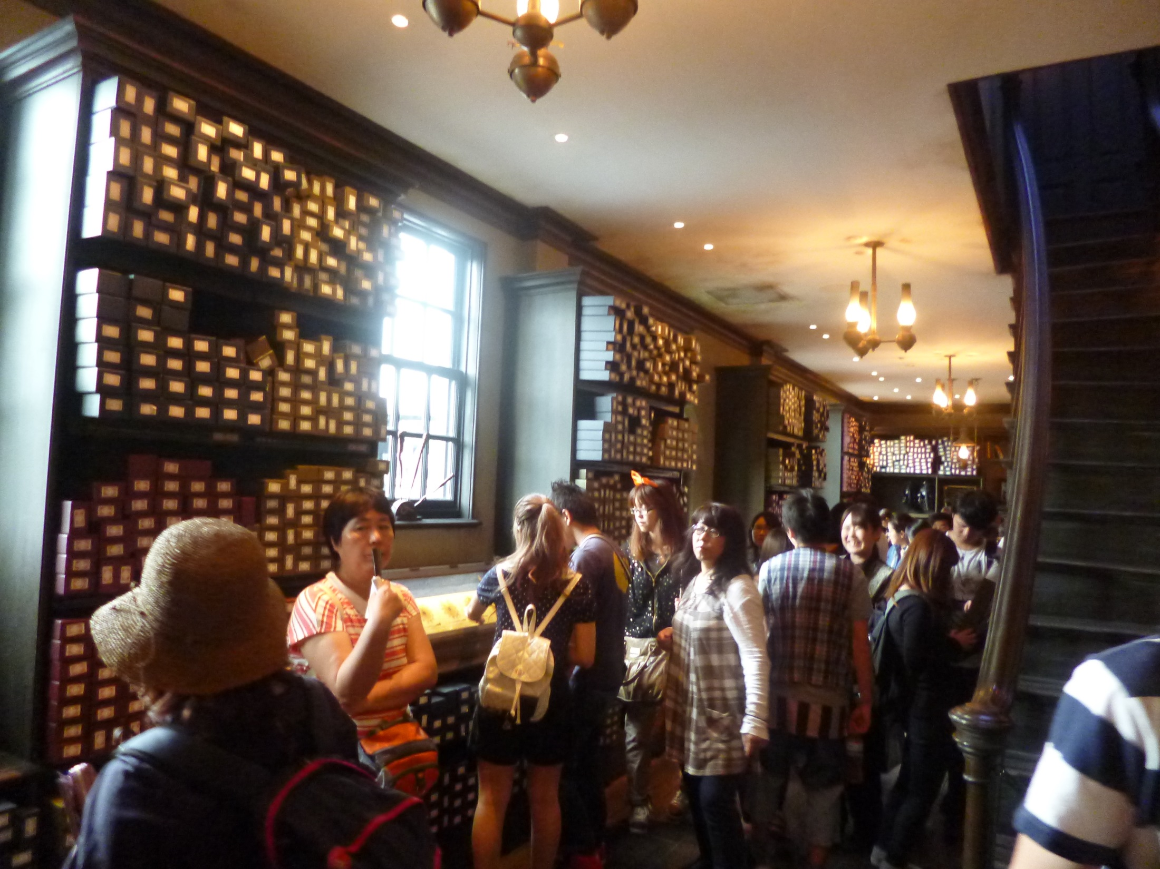

Slide 31
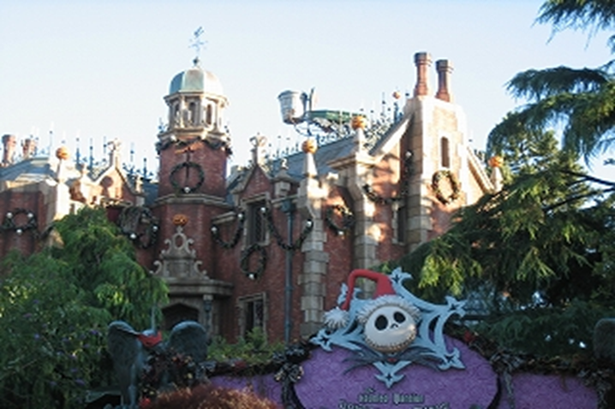
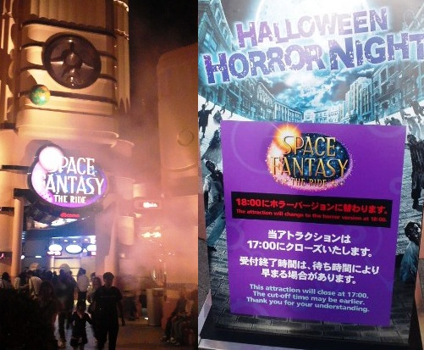
ハロウィーン期のアトラクション
ディズニーランド
ユニバーサルスタジオ

Slide 32
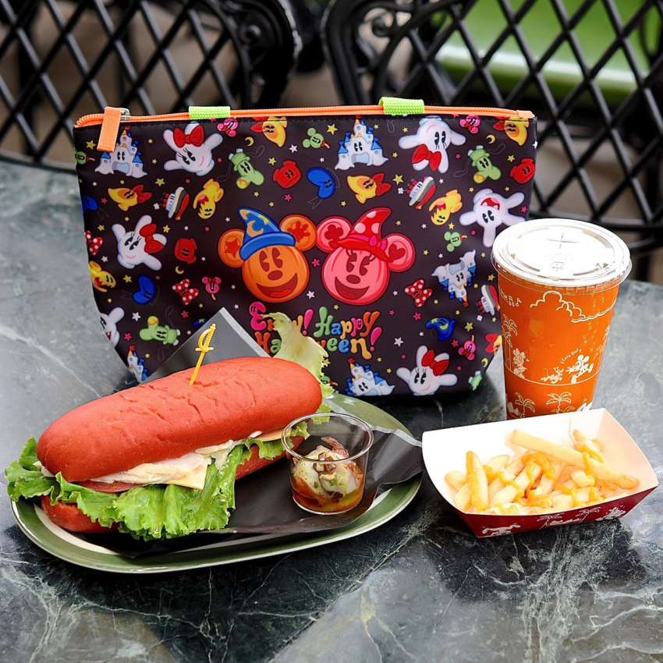
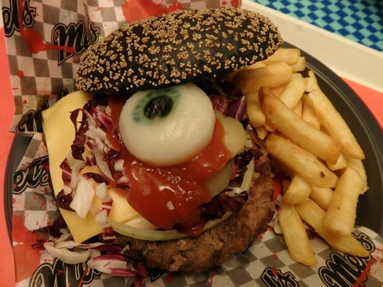
両パークの楽しみ方の違い
限定のパークフードや仮装
ホラーバーガーセット
目玉焼きが目玉

Slide 33
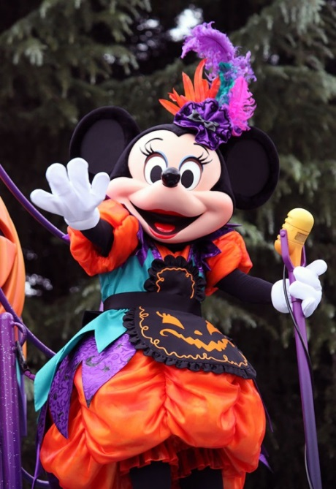
ディズニーハロウィーンの楽しみ方
何年か連続で同じパレードやショーでも、キャラクターの衣装や音楽を変え、ゲストを飽きさせない
→リピーターが増える

Slide 34
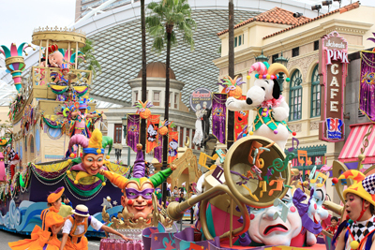
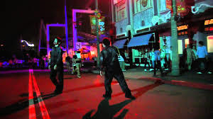
ユニバーサルハロウィーンの楽しみ方
昼と夜では別の楽しみ方ができる
→昼間はハロウィーン限定のパレードで子供
も楽しむ。夜はホラーナイトで大人が楽しむ。

Slide 35
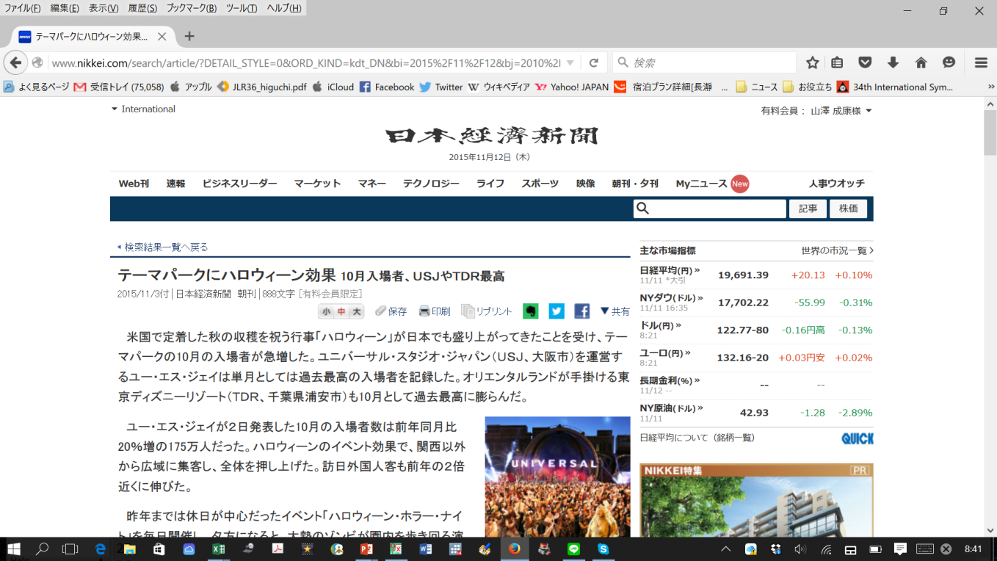
2015年の記事
オリエンタルランドも東京ディズニーランド（ＴＤＬ）、東京ディズニーシー（ＴＤＳ）合計の入場者数が10月としては過去最高だった。定番イベント「ディズニー・ハロウィーン」では期間限定のパレードや仮装を楽しむ人でにぎわった。
ユー・エス・ジェイの森岡氏は10月の入場者数について、ＴＤＬだけと比較して「ほぼ間違いなく、単月で初めて超えた」と述べた。ＴＤＲの過去の入場客数などを考慮したうえで、ＵＳＪ独自にはじき出したという。オリエンタルランドは単月での入園者数を公表しておらず、ＵＳＪとの入園者数の比較については「答えられない」（広報部）としている。

Slide 36
ハウステンボスとオランダ

Slide 37
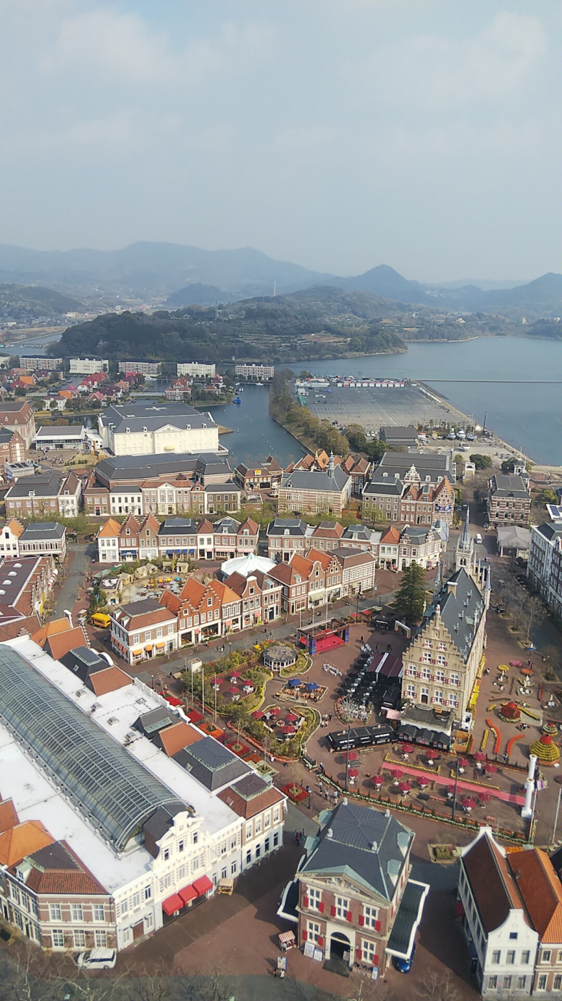
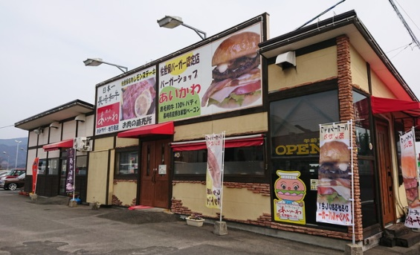
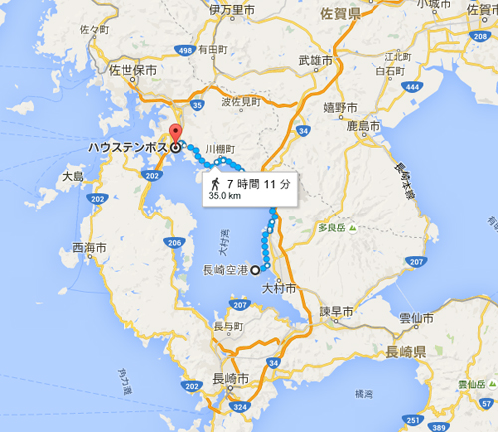
ハウステンボス
〒859-3292 長崎県佐世保市ハウステンボス町１−１
佐世保バーガー：バーガーショップあいかわ
①手作り②佐世保で提供されることーが条件

Slide 38
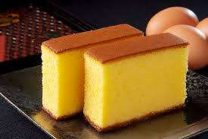
なぜオランダか？（１）
江戸時代に日本が交易できた唯一の西洋の国
出島を通じて貿易
オランダ風説書
カステラなどが伝わる
タバコ、カルタ、ボタン、ベランダなどがオランダ語。

Slide 39
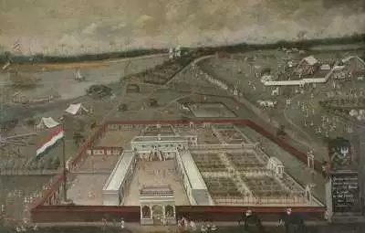
なぜオランダか？（２）
当時は強かった。17世紀はオランダの世紀。
スペインから独立
ポルトガルからアジア貿易を利権を奪う（東インド会社）
イギリスに勝つ（アンボイナ事件）
拠点はバタビア（インドネシアのジャカルタ）

Slide 40
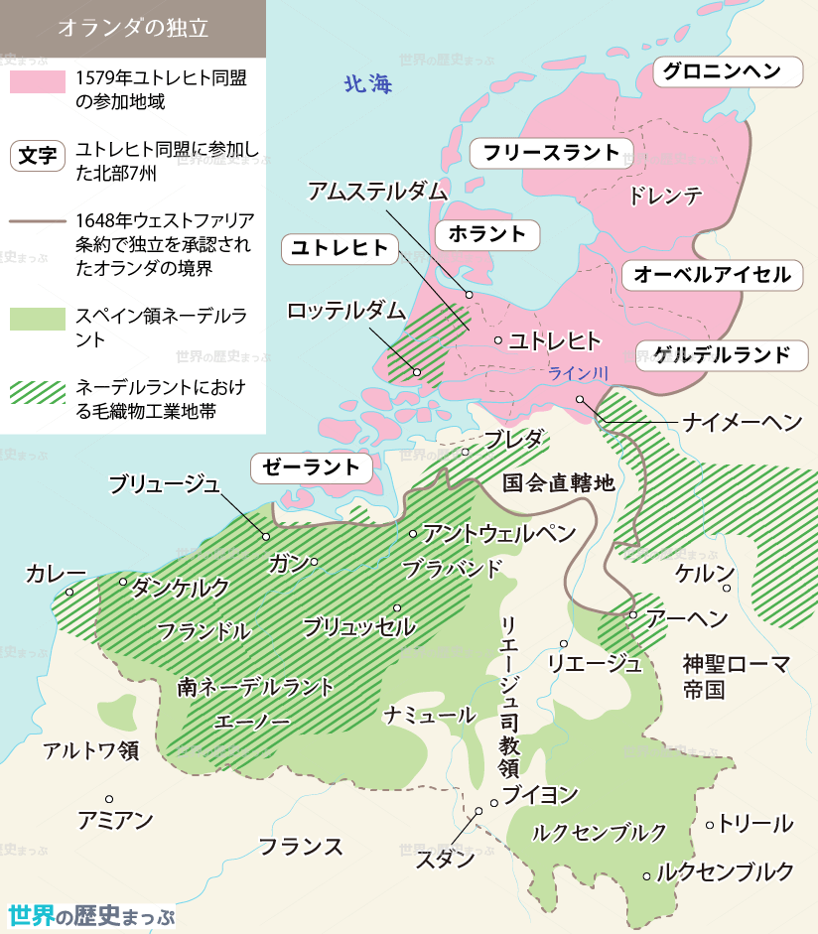

Slide 41
日本の歴史
1616 外国船の来航を平戸と長崎に制限
1624 スペインの来航禁止
1636 ポルトガル人を出島へ
1637 島原の乱
1639 ポルトガル船の来航を禁止
1641 オランダ商館を出島に移す

Slide 42
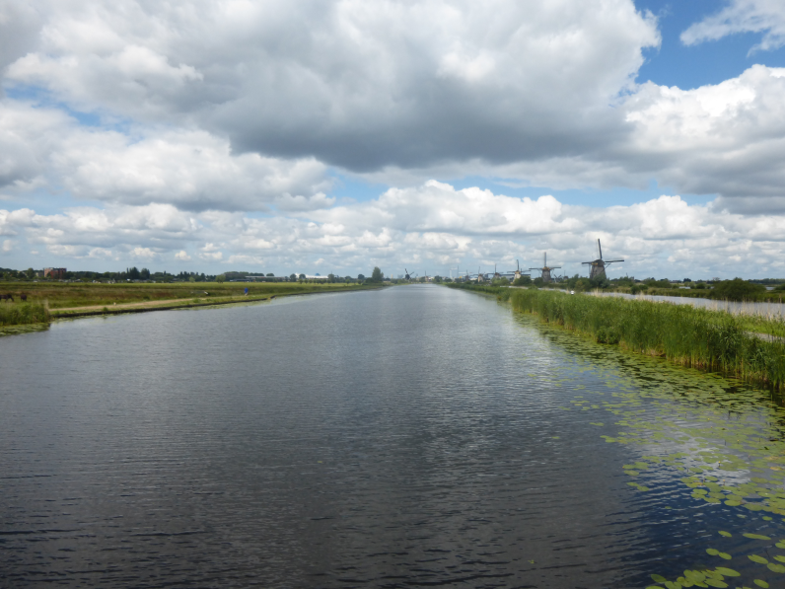
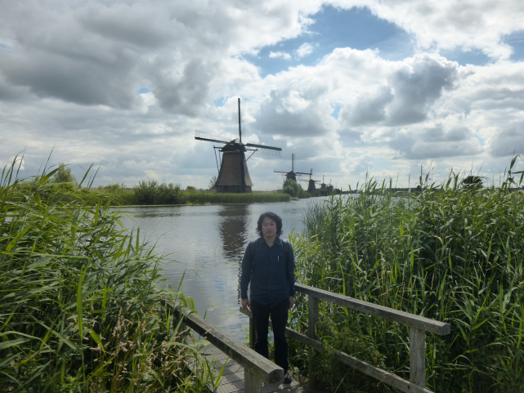
オランダ風車とチューリップ
地面が低いため、風車を使って水を汲みだす。
高低差がないので、自転車が発達

Slide 43

チューリップバブル
（万円）
 | 値上がり前（1634） | 値上がり後（1637）
普通の球根 | 20 | 1200
ゴーダ種 | 20 | 225
大元帥 | 95 | 900
無窮の皇帝 | 2000 | 6000
（注）年収300万円として換算。
エドワード・チャンセラー（2000）『バブルの歴史 チューリップ恐慌からインターネット投機へ』日経ＢＰ社

Slide 44

チューリップ

Slide 45

チューリップ

Slide 46
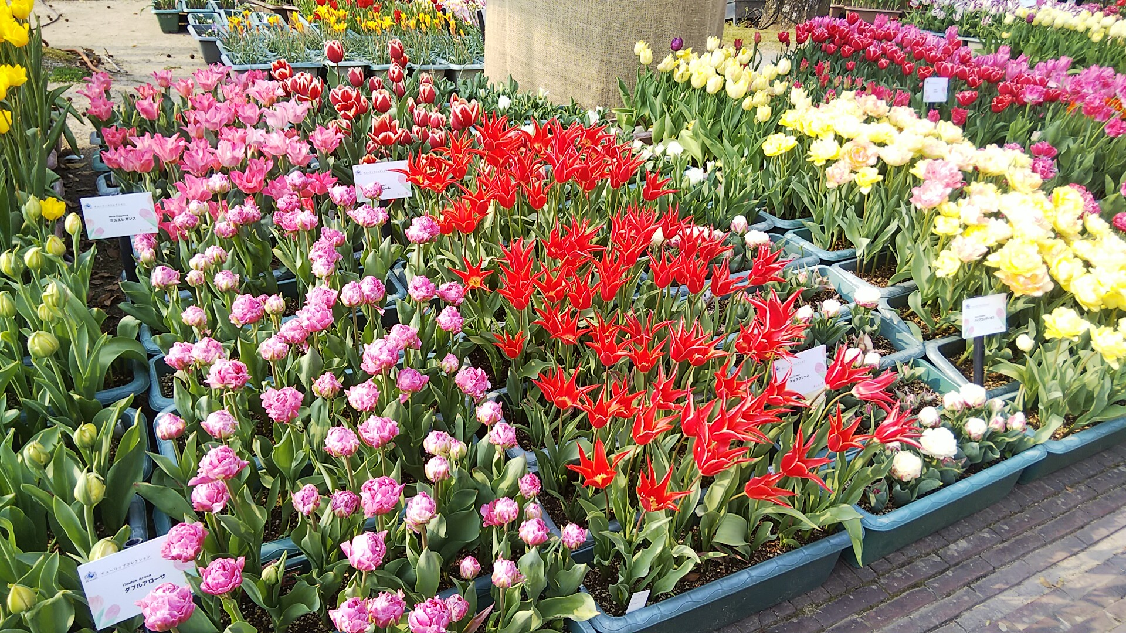
チューリップ

Slide 47
３大テーマパークの入園者数

Slide 48
2015年

Slide 49


Slide 50
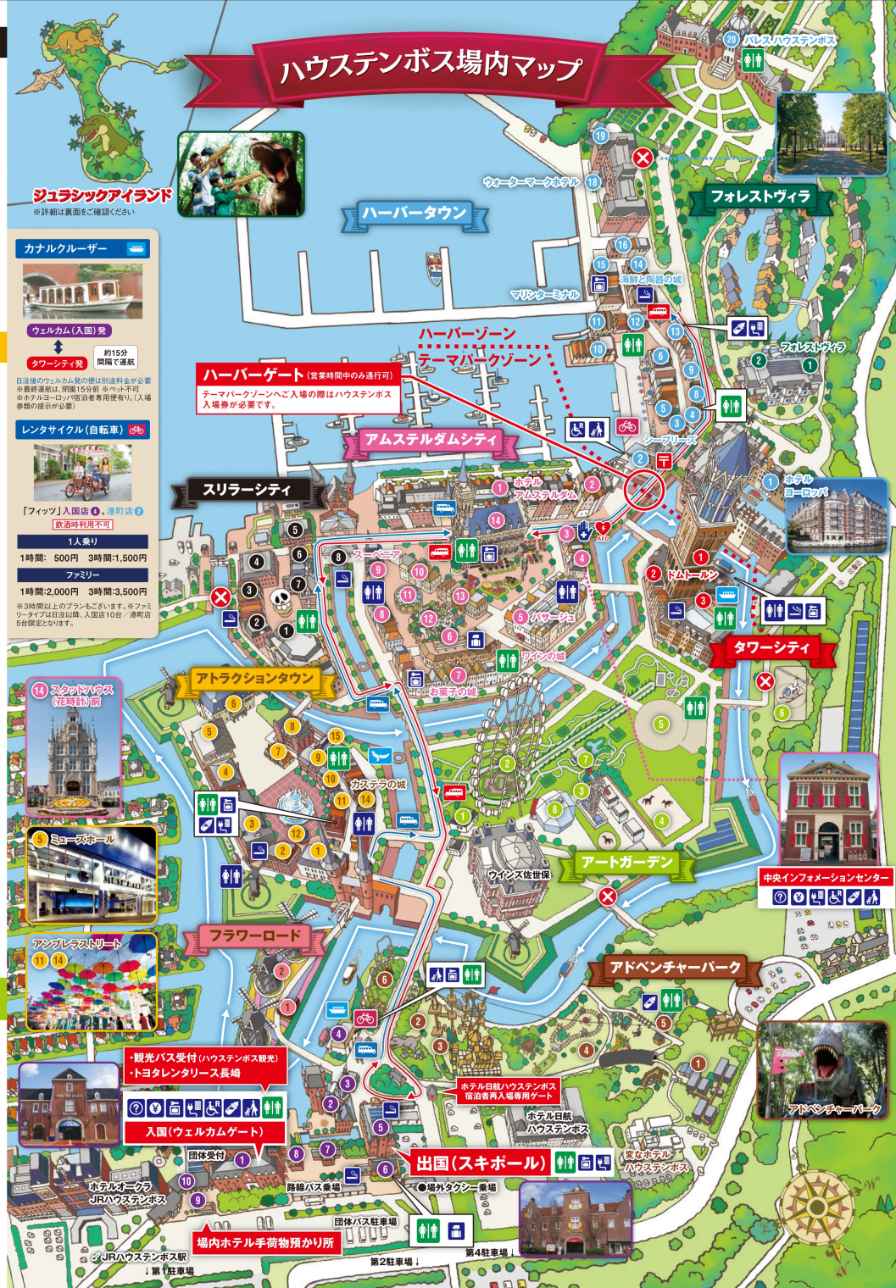

Slide 51



Slide 52
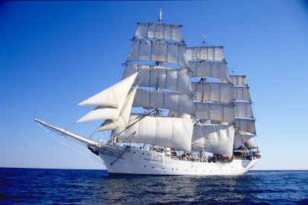
パレスハウステンボス
ハーバータウン
フォレストビラ
アムステルダムシティ
ハーバーゲート
アトラクションタウン
タワーシティ
フラワーロード
入口

Slide 53
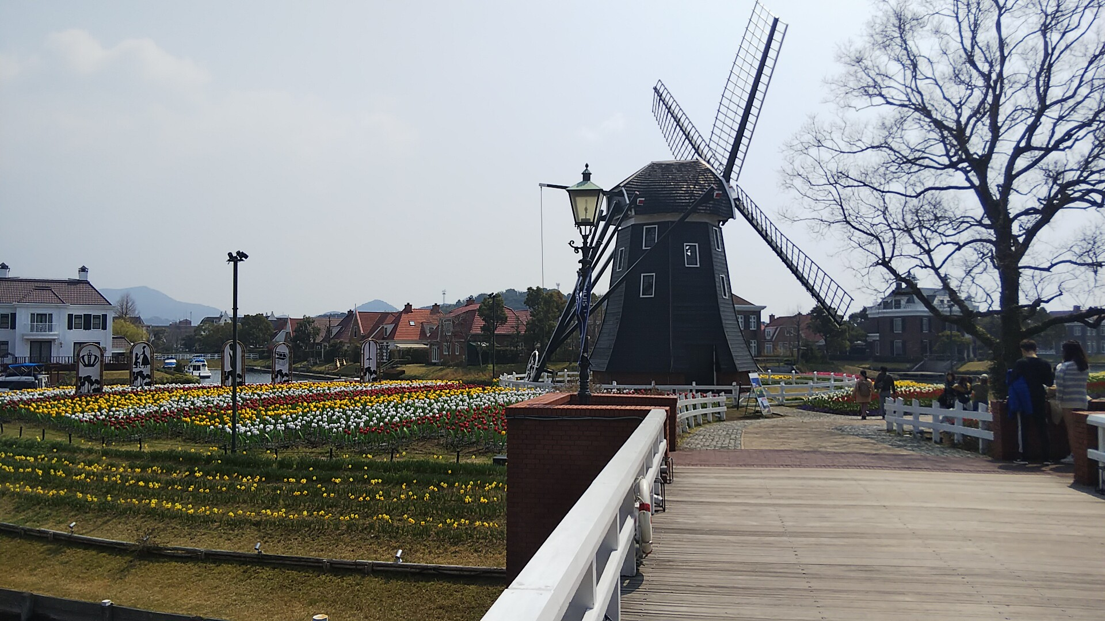
フラワーロード

Slide 54
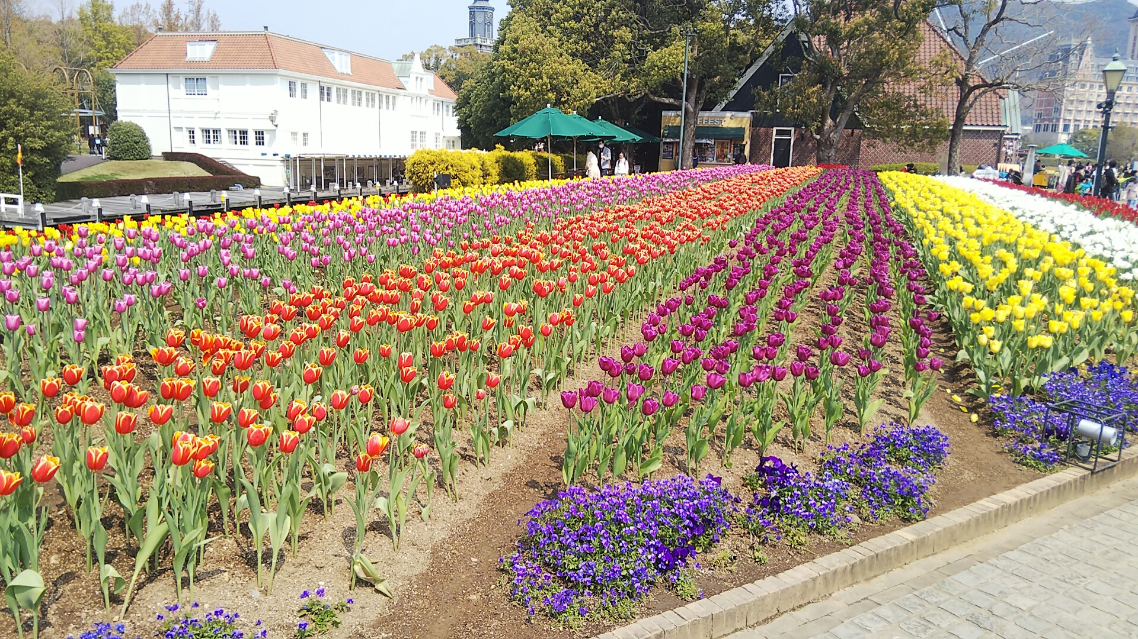
フラワーロード

Slide 55
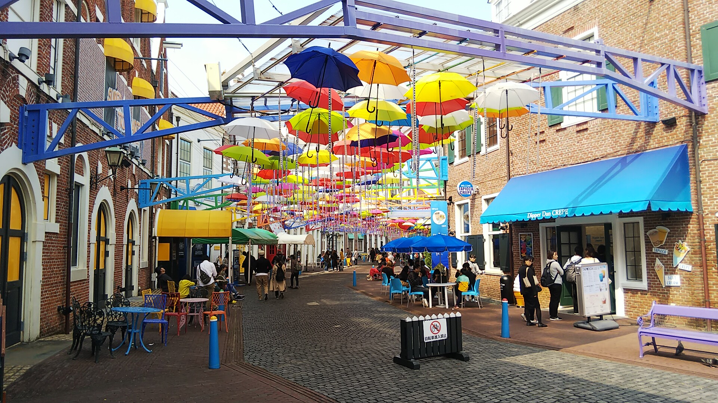
アトラクションタウン

Slide 56
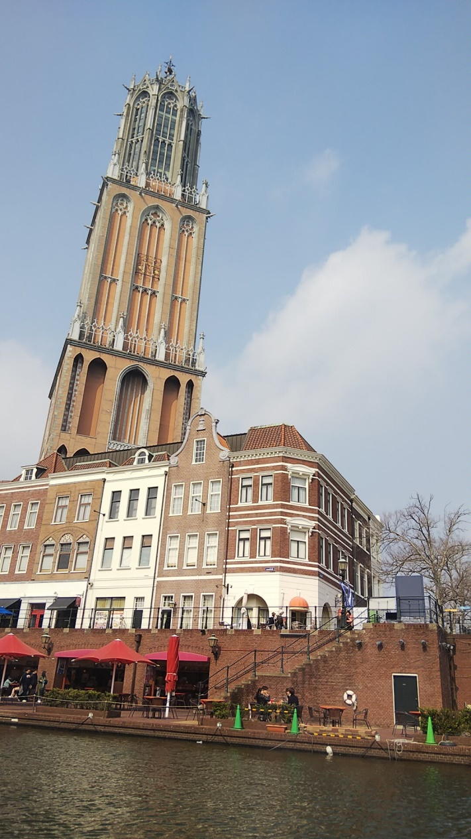
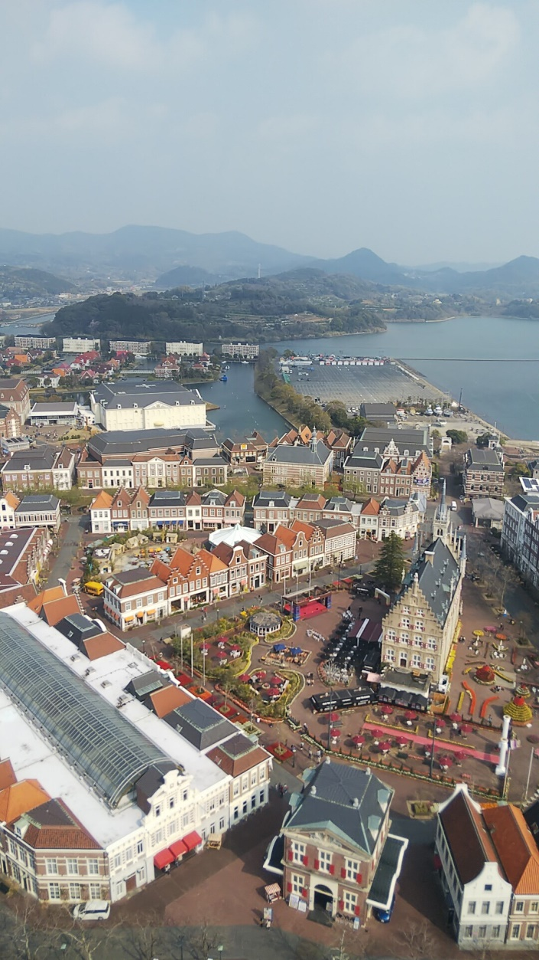
ドムトールン展望室

Slide 57

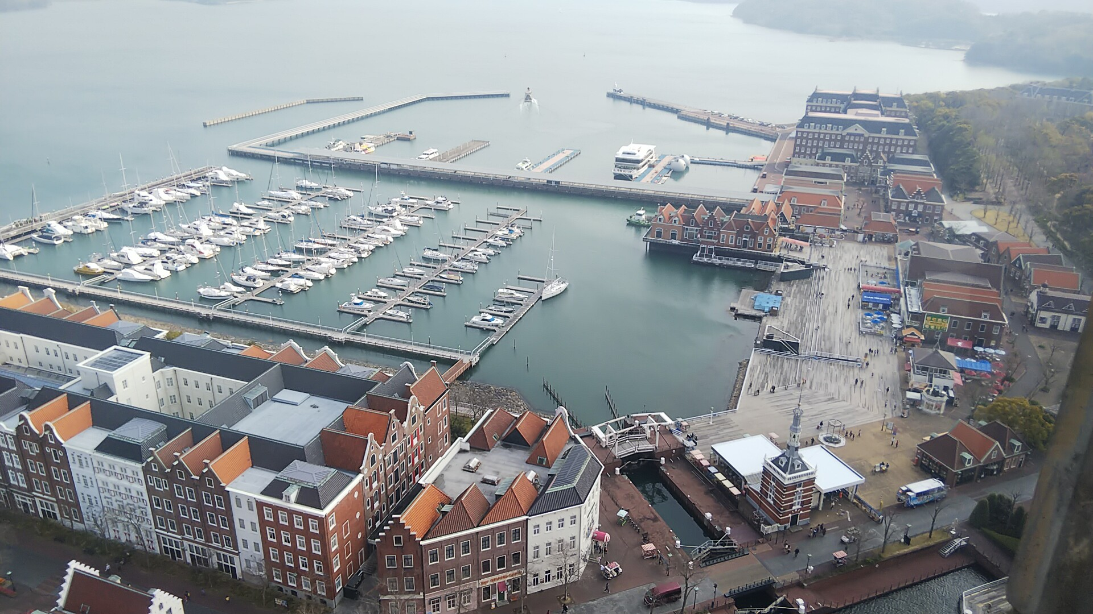
ドムトールン展望室

Slide 58
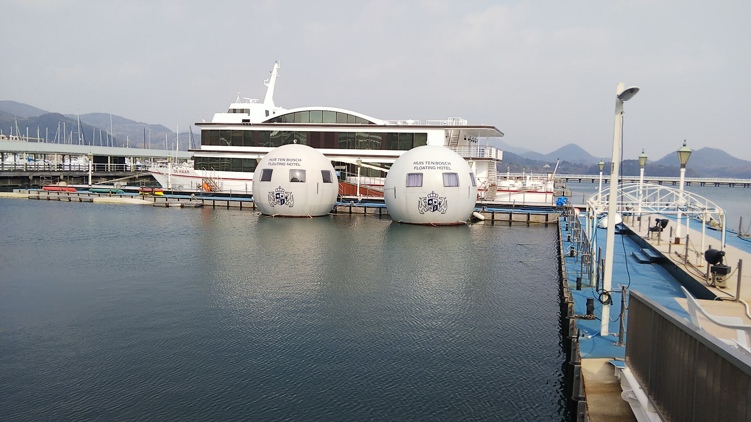
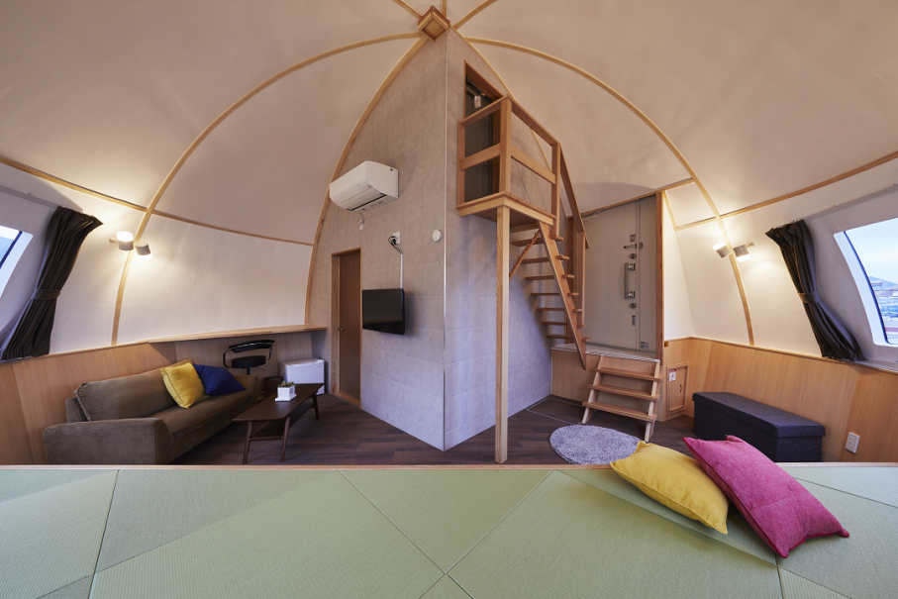
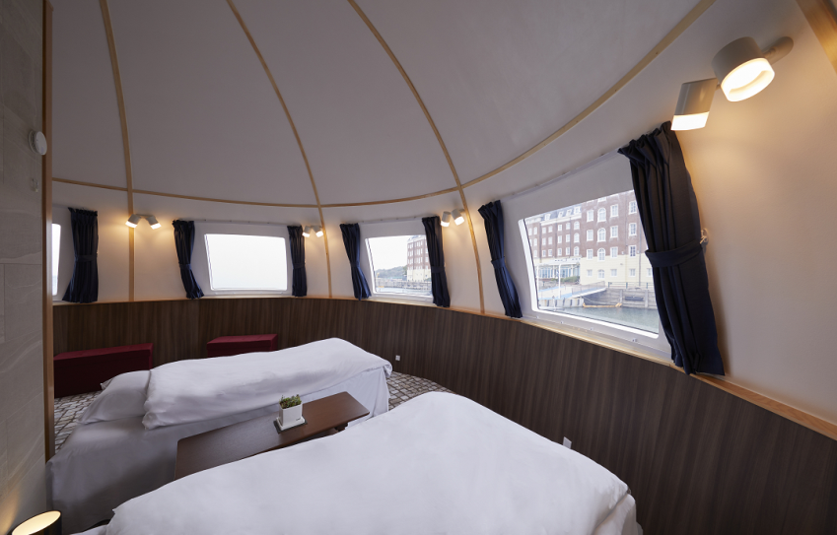
ボール型ホテル
無人島までの一泊ツアー

Slide 59
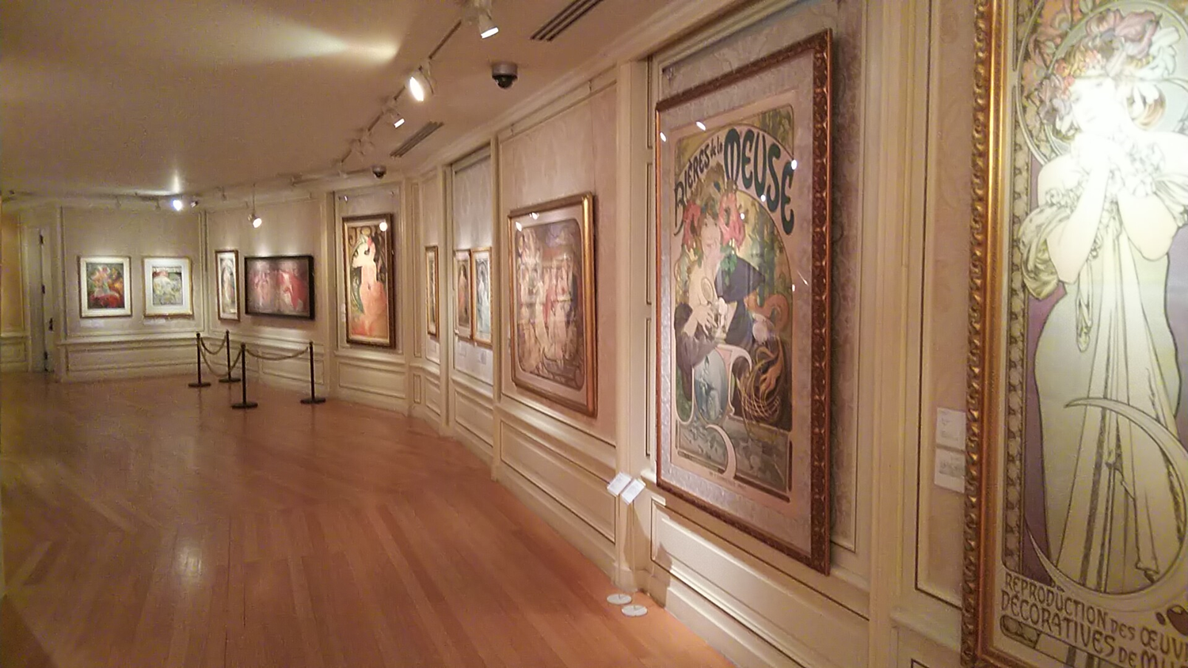
ミシャの展覧会

Slide 60

スキポール
出国総合売店

Slide 61

出口のお土産屋

Slide 62
スパリゾート・ハワイアンズ

Slide 63

スパリゾートハワイアンズ
福島県いわき市
ホームページ

Slide 64


スプリングパーク

Slide 65

ＰＡＲＥＯ

Slide 66


ウォーターパーク

Slide 67

江戸情話 与一

Slide 68
常磐興産
常磐炭鉱（石炭を掘る会社）が母体
昭和40年代（1965年～）
エネルギー革命（石炭から石油へ）
経営の悪化

Slide 69
新しい業態の模索
世界視察旅行
ハワイに注目！
常磐炭鉱では、1トンの石炭を掘るのに、
40トンの温泉をくみ上げていた
いわき湯本温泉がもつ、高い熱と豊富な湯量を活用して、日本のハワイを作ろうとした。

Slide 70
常磐ハワイアンセンター設立
常磐音楽舞踊学院（1965年）
１９６６年 常磐ハワイアンセンターオープン
8年で1000万人突破
1971年 常磐炭鉱と合併して多額の債務
利益を借金に回す
１９７６年 常磐炭鉱閉山、借金完済
1990年 スパリゾートハワイアンズに

Slide 71
常磐ハワイアンセンター
人気のポイント
1億総レジャー時代の流れ
享楽型温泉地ではなく、家族で遊べる安全で健康な施設

Slide 72
スパリゾートハワイアンズ
1990年に改名。
滞在型の施設に
スプリングパーク＝江戸、ハワイ、南ヨーロッパ、地中海、タヒチの温浴施設
2001年 スパガーデンパレオ＝屋外温泉施設
温泉を核に今後も闘っていく（企画部長、坂本征夫）

Slide 73
フラガール
常磐ハワイアンセンターの目玉として、フラダンス
炭鉱の余剰人員の吸収（ダンサーは炭鉱従業員の娘）
フラガールの面倒を見るのも、炭鉱の人事課長（岸部一徳）
常磐音楽センターで、フラダンスの育成
先生役は、本場のフランダンスのダンサー（松雪泰子）

Slide 74
みどころ
最初はしろうと（３）
フラダンスの魅力に目覚める（４）
教える条件（6）
挫折（周囲の無理解）（11）
「できないなら、できないなりに助け合うとか、励ましあうとかそういう気持ちはないわけ」
「炭鉱の娘なんてこんなもんだと思われて悔しくないんだったらやめちまえ、見てるこっちが恥ずかしい」
常磐ハワイアンセンターオープン（17）

Slide 76
ＴＤＬとＵＳＪの規模の比較
 | ＴＤＬ | ＵＳＪ
面積（万㎡） | 48.3 | 39.0
遊戯施設数 | 47 | 18
飲食店数 | 53 | 21
物販店数 | 59 | 24
建設投資額（億円） | 3600 | 1700

